Slide 1
IFT 615 – Intelligence Artificielle Été 2022 Classification linéaire avec le perceptron
Professeur: Froduald Kabanza
Assistants: D’Jeff Nkashama & Jean-Charles Verdier

Slide 2
Sujets couverts
Classification linéaire avec le perceptron
Minimisation d’une perte par la descente du gradient

Slide 3
Motivation

Slide 4
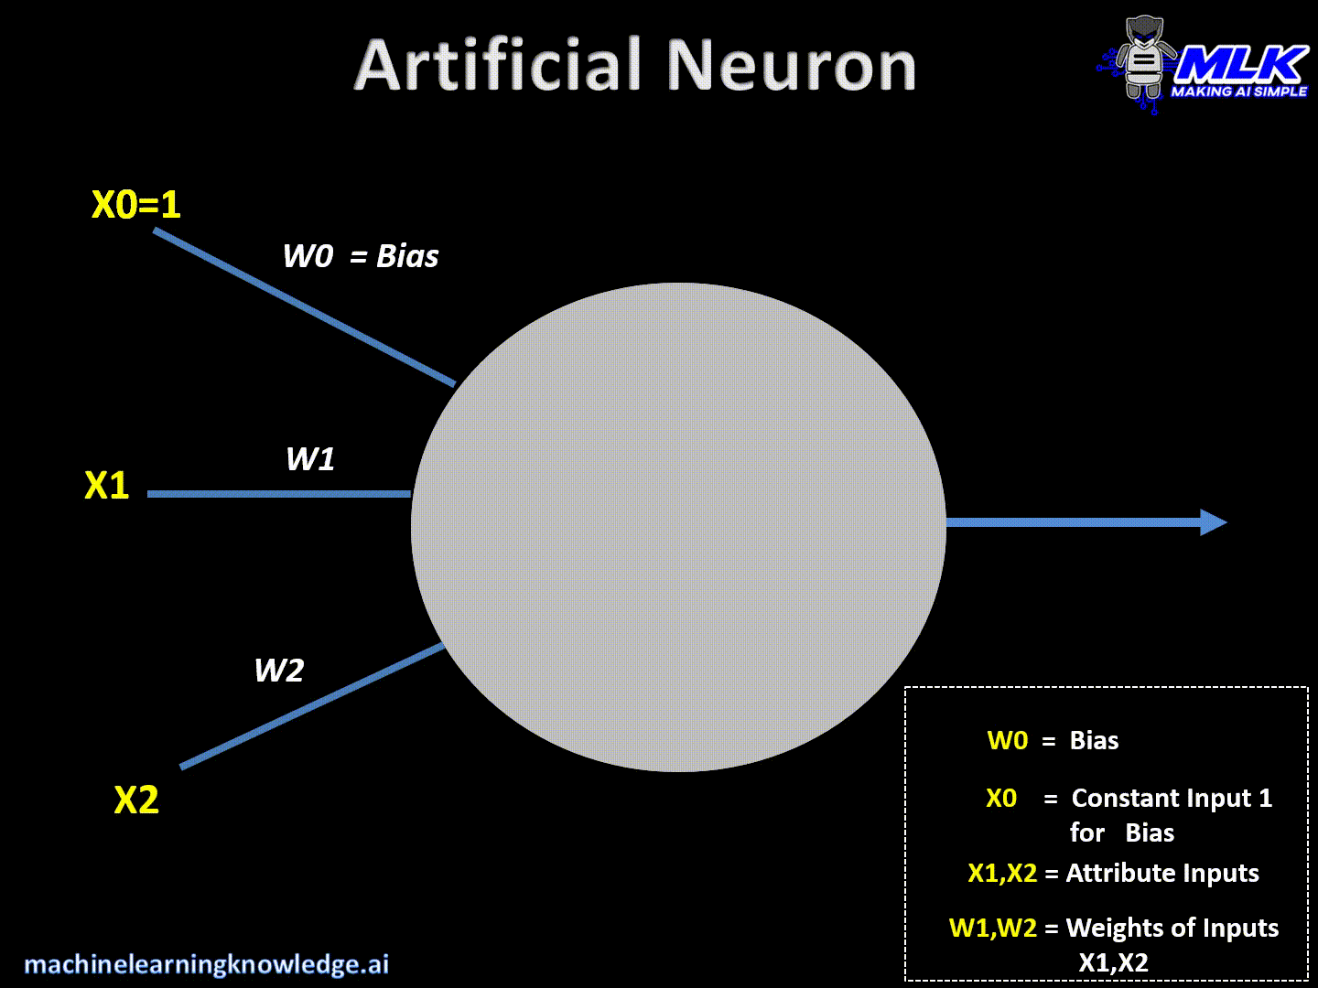
Notes:
https://machinelearningknowledge.ai/animated-explanation-of-feed-forward-neural-network-architecture/

Slide 5
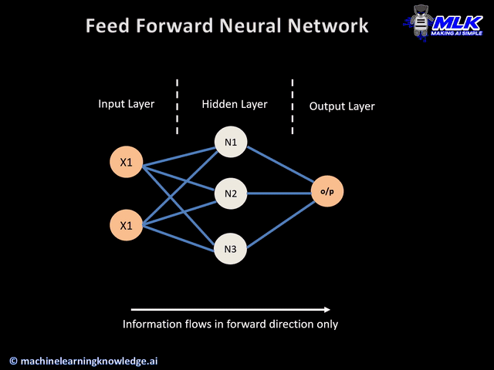
Notes:
https://machinelearningknowledge.ai/animated-explanation-of-feed-forward-neural-network-architecture/

Slide 6

Notes:
https://machinelearningknowledge.ai/animated-explanation-of-feed-forward-neural-network-architecture/

Slide 7
perceptron

Slide 8
Deuxième algorithme: Perceptron (Rosenblatt, 1957)
Un des plus vieux algorithmes de classification
Idée: modéliser la décision à l’aide d’une fonction linéaire, suivi d’un seuil: où si , sinon
Le vecteur de poids W correspond aux paramètres du modèle
On ajoute également un biais b , qui équivaut à ajouter une entrée x_{n+1} = 1
Threshold
. . .
1

Slide 9
Deuxième algorithme: Perceptron (Rosenblatt, 1957)
L’algorithme d’apprentissage doit adapter les valeurs des paramètres (c’est-à-dire les poids et le biais) de façon à ce que h_{w}(x) soit la bonne réponse sur les données d’entraînement
Algorithme du Perceptron:
pour chaque paire
calculer
si
(mise à jour des poids et biais)
retourner à 1 jusqu’à l’atteinte d’un critère d’arrêt (nb. maximal d’itérations atteint ou nb. d’erreurs est 0)
La mise à jour des poids est appelée la règle d’apprentissage du Perceptron. La multiplicateur est appelé le taux d’apprentissage
Notes:
si y = 1 et h(x) = 0, on va augmenter w_i si x_ti est positif, sinon on va le diminuer. C’est logique, puisque pour que h(x) soit égal à 1, on doit augmenter w * x
si y = 0 et h(x) = 1, on va diminuer w_i si x_ti est positif, sinon on va l’augmenter. C’est logique, puisque pour que h(x) soit égal à 0, on doit diminuer w * x

Slide 10
Deuxième algorithme: Perceptron (Rosenblatt, 1957)
L’algorithme d’apprentissage doit adapter la valeur des paramètres (c’est-à-dire les poids et le biais) de façon à ce que soit la bonne réponse sur les données d’entraînement
Algorithme du Perceptron:
pour chaque paire
calculer
si
(mise à jour des poids et biais)
retourner à 1 jusqu’à l’atteinte d’un critère d’arrêt (nb. maximal d’itérations atteint ou nb. d’erreurs est 0)
La mise à jour des poids est appelée la règle d’apprentissage du Perceptron. La multiplicateur est appelé le taux d’apprentissage
forme vectorielle

Slide 11
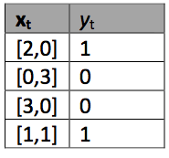
Exemple
D
ensemble entraînement
Simulation avec biais, α = 0.1
Initialisation : w ⟵ [0, 0], b = 0.5
Paire (x₁,y₁) :
h(x₁) = Threshold( w . x₁ + b) = Threshold(0.5) = 1
puisque h(x₁) = y₁, on ne fait pas de mise à jour de w et b

Slide 12
Exemple
D
ensemble entraînement
Simulation avec biais, α = 0.1
Valeur courante : w ⟵ [0, 0], b = 0.5
Paire (x₂,y₂) :
h(x₂) = Threshold( w . x₂ + b) = Threshold(0.5) = 1
puisque h(x₂) ≠ y₂, on met à jour w et b
w ⟵ w + α ( y₂ - h(x₂) ) x₂ = [0, 0] + 0.1 * (0 – 1) [0, 3] = [0, -0.3]
b ⟵ b + α ( y₂ - h(x₂) ) = 0.5 + 0.1 (0 – 1) = 0.4

Slide 13
Exemple
D
ensemble entraînement
Simulation avec biais, α = 0.1
Valeur courante : w ⟵ [0, -0.3], b = 0.4
Paire (x₃,y₃) :
h(x₃) = Threshold( w . x₃ + b) = Threshold(0.4) = 1
puisque h(x₃) ≠ y₃, on met à jour w et b
w ⟵ w + α ( y₃ - h(x₃) ) x₃ = [0, -0.3] + 0.1 * (0 – 1) [3, 0] = [-0.3, -0.3]
b ⟵ b + α ( y₃ - h(x₃) ) = 0.4 + 0.1 (0 – 1) = 0.3

Slide 14
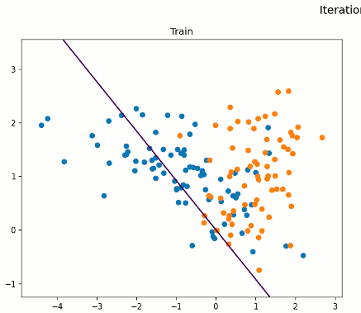
Exemple
D
ensemble entraînement
Simulation avec biais, α = 0.1
Valeur courante : w ⟵ [-0.3, -0.3], b = 0.3
Paire (x₄,y₄) :
h(x₄) = Threshold( w . x₄ + b) = Threshold(-0.3) = 0
puisque h(x₄) ≠ y₄, on met à jour w et b
w ⟵ w + α ( y₄ - h(x₄) ) x₄ = [-0.3, -0.3] + 0.1 * (1 – 0) [1, 1] = [-0.2, -0.2]
b ⟵ b + α ( y₄ - h(x₄) ) = 0.3 + 0.1 (1 – 0) = 0.4
Et ainsi de suite, jusqu’à l’atteinte
d’un critère d’arrêt...
Credit: Dorian Lazar

Slide 15
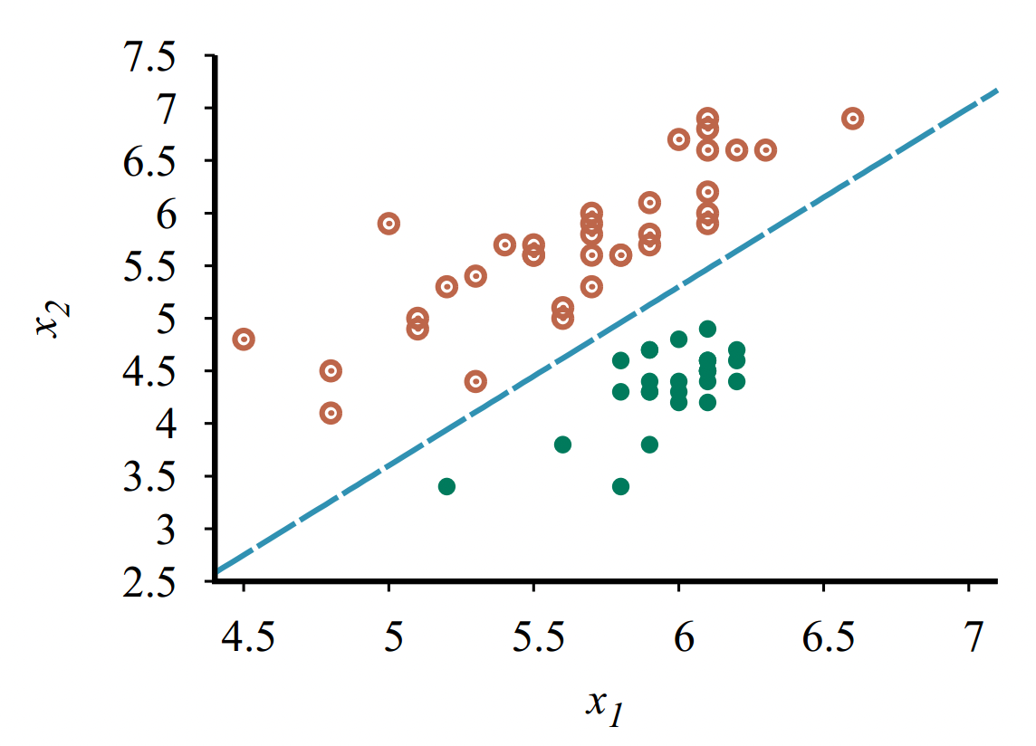
Surface de séparation
Le Perceptron cherche donc un séparateur linéaire entre les deux classes
La surface de décision d’un classifieur est la surface (dans le cas du perceptron en 2D, une droite) qui sépare les deux régions classifiées dans les deux classes différentes
surface
de décision
x1
x3
x2
Notes:
le vecteur de poids détermine l’orientation de la surface; il est perpendiculaire à la surface de décision
le biais détermine sa position

Slide 16
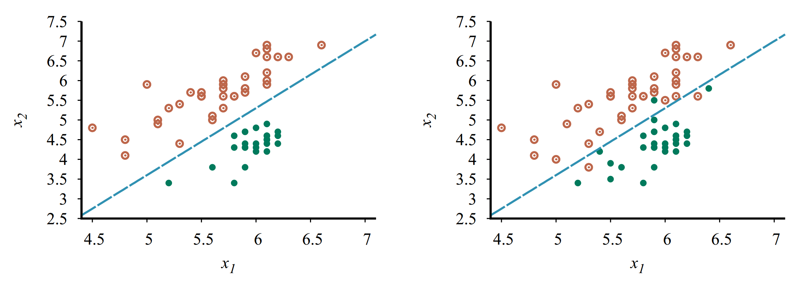
Convergence et séparabilité
Si les exemples d’entraînement sont linéairement séparables (gauche), l’algorithme est garanti de converger à une solution avec une erreur nulle sur l’ensemble d’entraînement, quel que soit le choix de
Si non-séparable linéairement (droite), pour garantir la convergence à une solution avec la plus petite erreur possible en entraînement, on doit décroître le taux d’apprentissage, par ex. selon
Notes:
k est le nombre de mises à jours jusqu’à maintenant
trouver le classifieur linéaire avec avec erreur minimale est NP complet, donc la convergence peut prendre du temps...

Slide 17
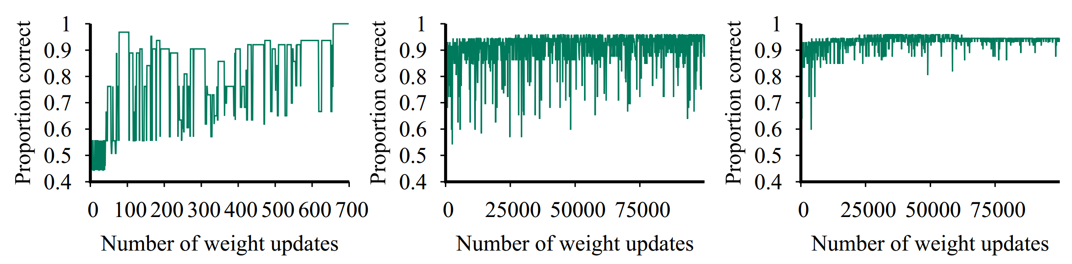
Courbe d’apprentissage
Pour visualiser la progression de l’apprentissage, on peut regarder la courbe d’apprentissage, c’est-à-dire la courbe du taux d’erreur (ou de succès) en fonction du nombre de mises à jour des paramètres
linéairement séparable, avec taux
d’app. constant
pas linéairement séparable, avec aux
d’app. constant
pas linéairement séparable, avec taux d’app. décroissant

Slide 18
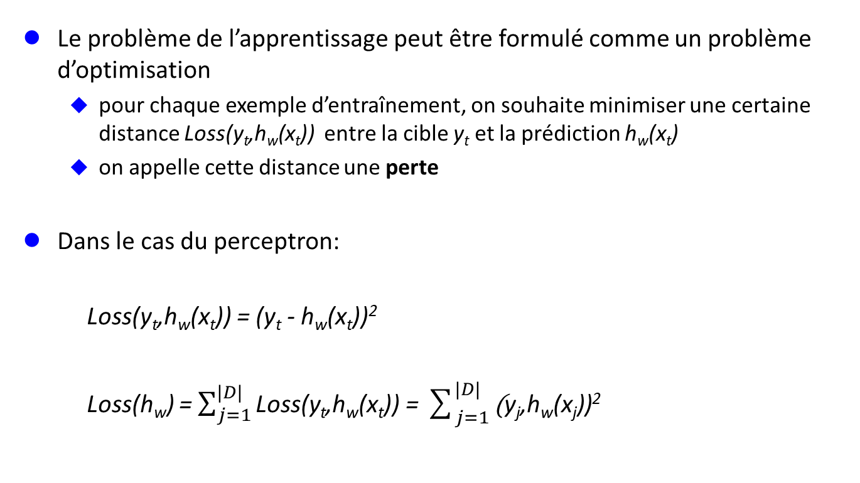
Apprentissage vue comme la minimisation d’une perte
Le problème de l’apprentissage peut être formulé comme un problème d’optimisation
pour chaque exemple d’entraînement, on souhaite minimiser une certaine distance Loss(y_{t},h_{w}(x_{t})) entre la cible y_{t} et la prédiction h_{w}(x_{t})
on appelle cette distance une perte
Dans le cas du perceptron:
Loss(y_{t},h_{w}(x_{t})) = (y_{t} - h_{w}(x_{t}))²
Loss(h_{w}) = $\sum_{j=1}^{|D|}{\text{Loss}\text{(}\text{yt}\text{,}\text{hw}\text{(}\text{xt}\text{))}}$ = $\sum_{j=1}^{|D|}{\text{(}\text{y}\text{j}\text{,}\text{hw}\text{(}\text{x}\text{j}\text{))}}$²
Notes:
Livre page 677
On utilise L2 (l’erreur au carré)

Slide 19
Recherche locale pour la minimisation d’une perte
?
?
Notes:
On veut minimiser la moyenne de la perte sur l’ensemble des données d’entraînement
Mes degrés de liberté (ce que je peux ajuster) sont les paramètres de mon modèle

Slide 20
Algorithme de descente de gradient
Credit: Dorian Lazar

Slide 21
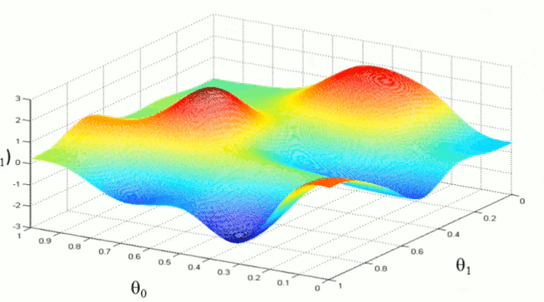
Descente de gradient
Le gradient donne la direction (vecteur) ayant le taux d’accroissement de la fonction le plus élevé
f(w₁,w₂)
w
w₂
w₁

Slide 22
Descente de gradient
La direction opposée au gradient nous donne la direction à suivre
f(w₁,w₂)
w
w₂
w₁
Credit: Dorian Lazar

Slide 23
Apprentissage vue comme la minimisation d’une perte
En apprentissage automatique, on souhaite optimiser:
Le gradient par rapport à la perte moyenne contient les dérivées partielles:
Devrait calculer la moyenne des dérivées sur tous les exemples d’entraînement avant de faire une mise à jour des paramètres!
Notes:
j’utilise une notation différente du livre, qui utilise Loss(w)

Slide 24
Descente de gradient stochastique
Descente de gradient stochastique: mettre à jour les paramètres à partir du (c.-à-d. des dérivées partielles) d’un seul exemple, choisi aléatoirement:
Cette procédure est beaucoup plus efficace lorsque l’ensemble d’entraînement D est grand
on fait |D| mises à jour des paramètres après chaque parcours de l’ensemble d’entraînement, plutôt qu’une seule mise à jour avec la descente de gradient normale
- Initialiser aléatoirement
- Répéter jusqu’à la convergence
- Pour chaque exemple d’entraînement
-
Notes:
j’utilise une notation différente du livre, qui utilise Loss(w)

Slide 25
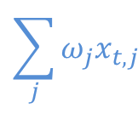
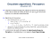
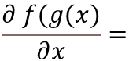
Retour sur le Perceptron
Rappel
$$\frac{∂ f(g(x)}{∂x}=$$
Utilisons le gradient (dérivée partielle) pour déterminer une direction de mise à jour des paramètres:
=
=
t
t
t
t
t
t
$$\sum_{j}{ω_{j}x_{t,j}}$$
=
t
t
t,i
Rappel de la règle de mise à jour de la descente du gradient
On obtient à nouveau la règle d’apprentissage du Perceptron
Notes:
Voir page 678 du livre. La dérivation est faite pour a régression linéaire, mais c’est analogue.
Le livre utilise Loss(w).
Ici j’utilise Loss(y_t, hw(x_t) parce que ça clarifie qu’on calcule le loss pour chaque donne d’entraînement (x_t, y_t). Sinon. C’est la même chose.

Slide 26
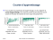
Apprentissage vue comme la minimisation d’une perte
La procédure de descente de gradient stochastique est applicable à n’importe quelle perte dérivable partout
Dans le cas du Perceptron, on a un peu triché:
la dérivée de n’est pas définie lorsque
L’utilisation de la fonction Threshold (qui est constante par partie) fait que la courbe d’entraînement peut être instable
Notes:
j’utilise une notation différente du livre, qui utilise Loss(w)

Slide 27
Vous devriez être capable de...
Définir et simuler l’algorithme d’apprentissage du perceptron
Dériver l’algorithme d’apprentissage du perceptron en utilisant la descente stochastique du gradiant

Slide 28
Rappel sur les dérivées partielles et le gradient

Slide 29
Dérivées
On peut obtenir la direction de descente via la dérivée
Le signe de la dérivée est la direction d’augmentation de
signe positif indique que augmente lorsque augmente
signe négatif indique que diminue lorsque augmente
La valeur absolue de la dérivée est le taux d’augmentation de
Plutôt que , je vais utiliser le symbole

Slide 30
Dérivées
Les dérivées usuelles les plus importantes sont les suivantes:
et sont
des constantes

Slide 31
Dérivées
On peut obtenir des dérivées de composition de fonctions
et sont
des constantes

Slide 32
Dérivées
Exemple 1:

Slide 33
Dérivées
Exemple 2:

Slide 34
Dérivées
Pour des combinaisons plus complexes:

Slide 35
Dérivées
Exemple 3:

Slide 36
Dérivées
Exemple 4:

Slide 37
Dérivées
Exemple 4:
dérivation alternative!

Slide 38
Dérivée partielle et gradient
Dans notre cas, la fonction à optimiser dépend de plus d’une variable
elle dépend de tout le vecteur
Dans ce cas, on va considérer les dérivées partielles, c.-à-d. la dérivée par rapport à chacune des variables en supposant que les autres sont constantes:

Slide 39
Dérivée partielle et gradient
Exemple de fonction à deux variables:
Dérivées partielles:
traite
comme une constante
traite
comme une constante

Slide 40
Dérivée partielle et gradient
Un deuxième exemple:
Dérivée partielle : équivaut à faire la dérivée de où et on a des constantes et

Slide 41
Dérivée partielle et gradient
Un deuxième exemple:

Slide 42
Dérivée partielle et gradient
Un deuxième exemple: où , ,
On remplace:

Slide 43
Dérivée partielle et gradient
Un troisième exemple:
Dérivée partielle : équivaut à faire la dérivée de où et on a une constante

Slide 44
Dérivée partielle et gradient
Un troisième exemple:

Slide 45
Dérivée partielle et gradient
Un troisième exemple: où ,
On remplace:

Slide 46
Dérivée partielle et gradient
On va appeler gradient d’une fonction le vecteur contenant les dérivées partielles de par rapport à toutes les variables
Dans l’exemple avec la fonction :

